Slide 1
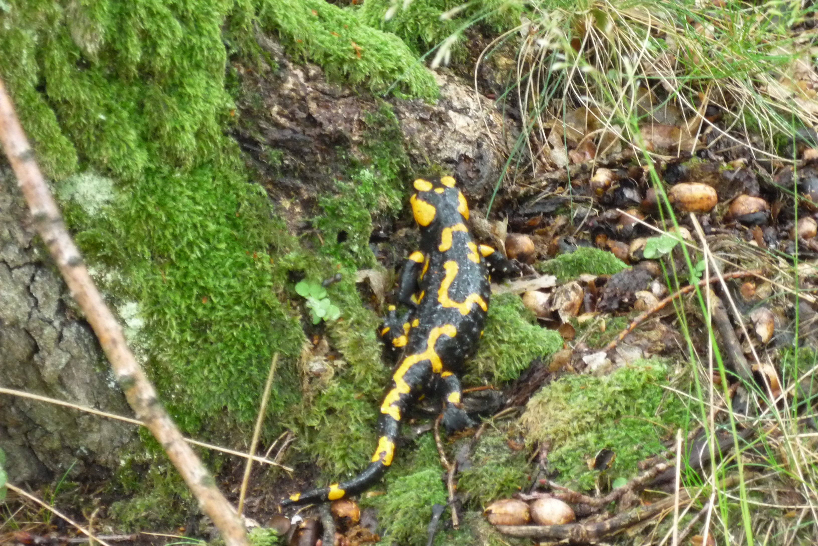
Biotopy okolo Šobesu

Slide 2
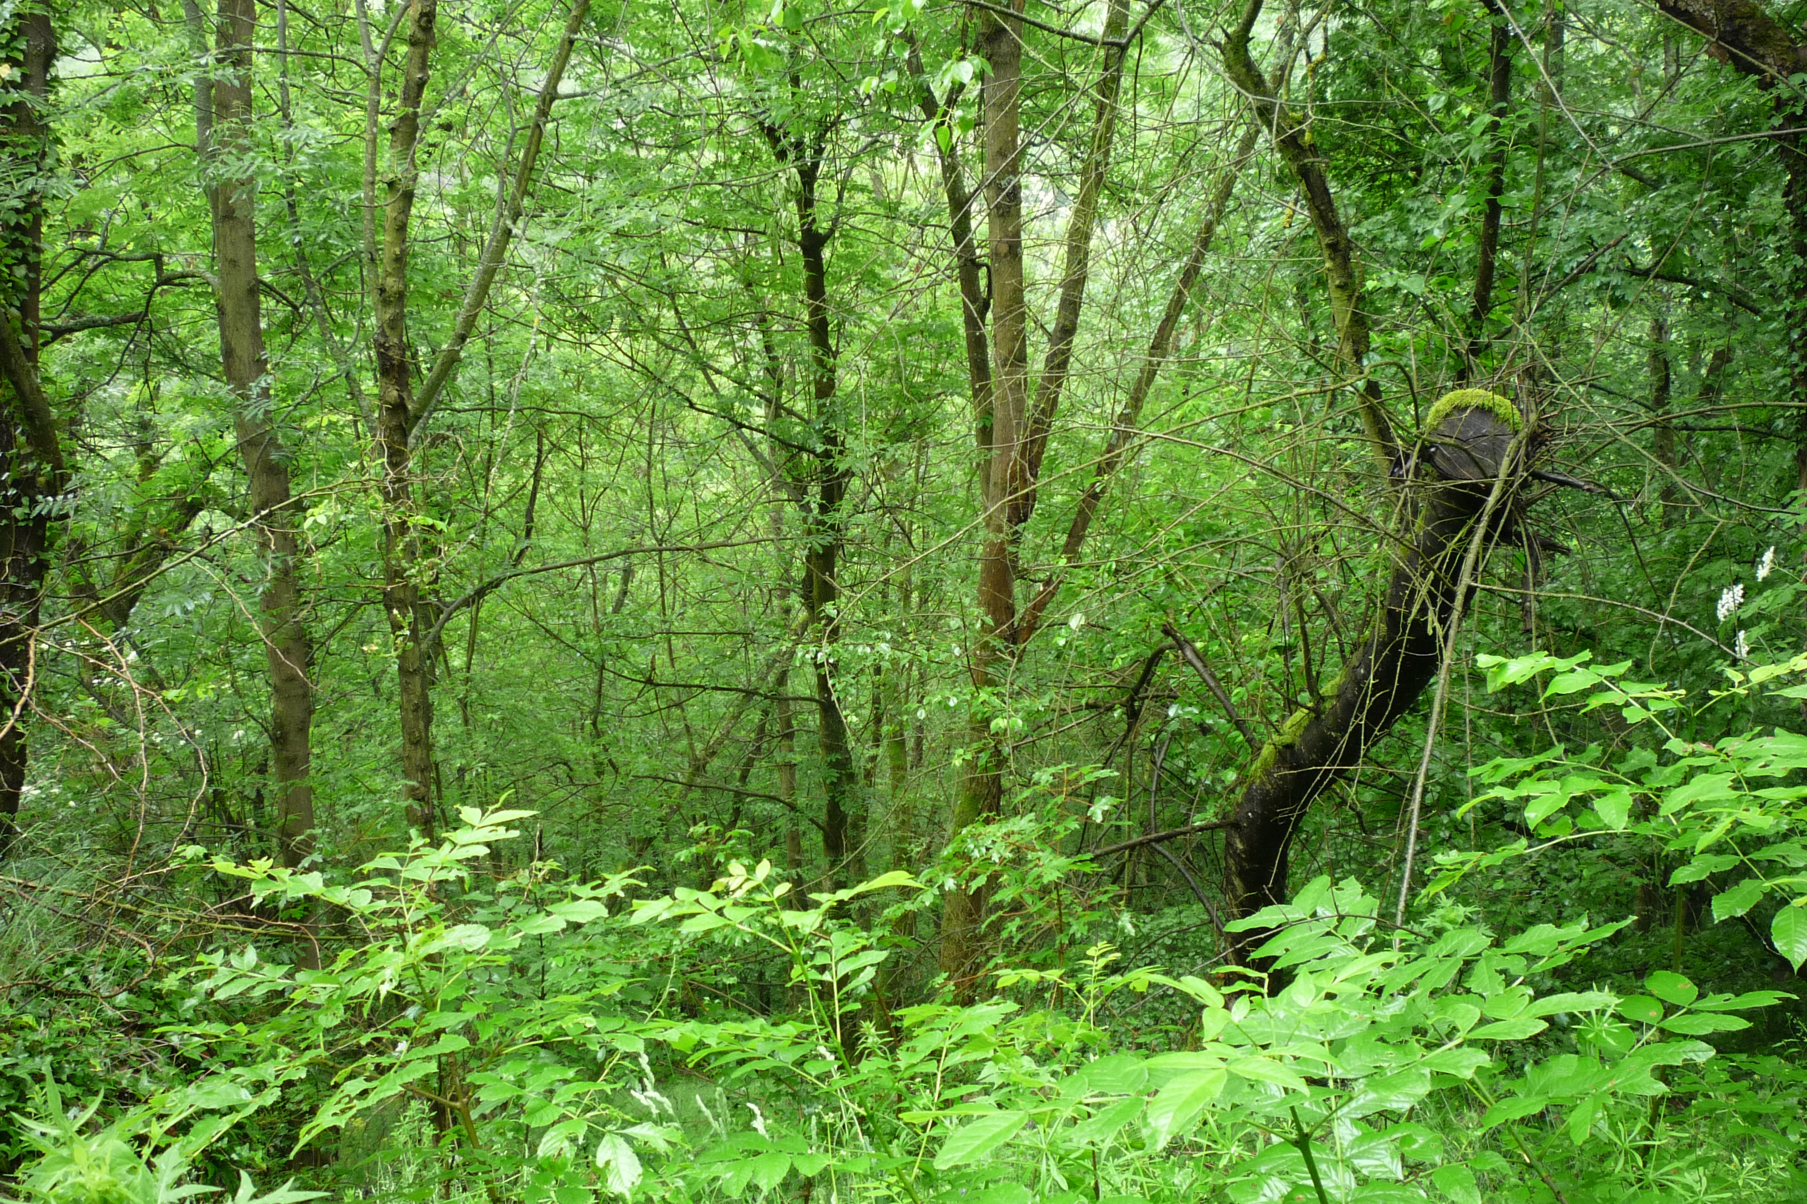
Suťový les

Slide 3
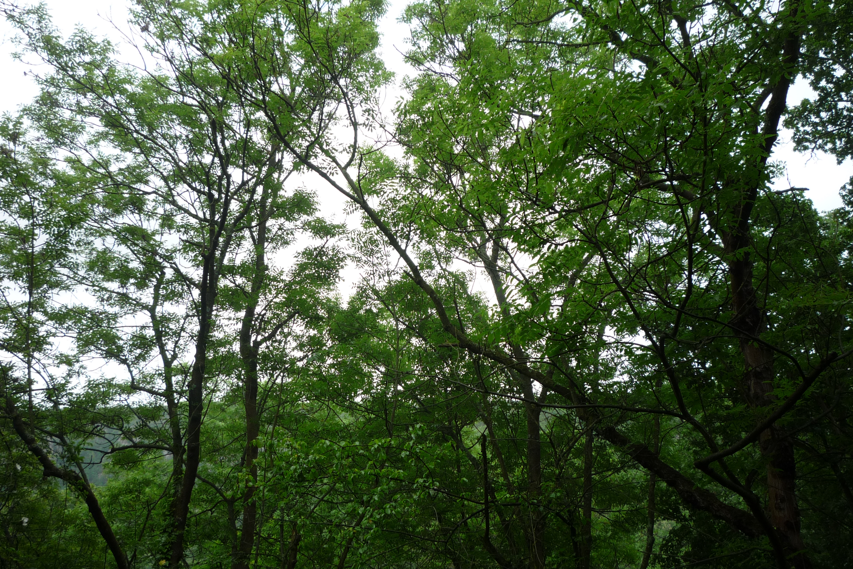

Slide 4
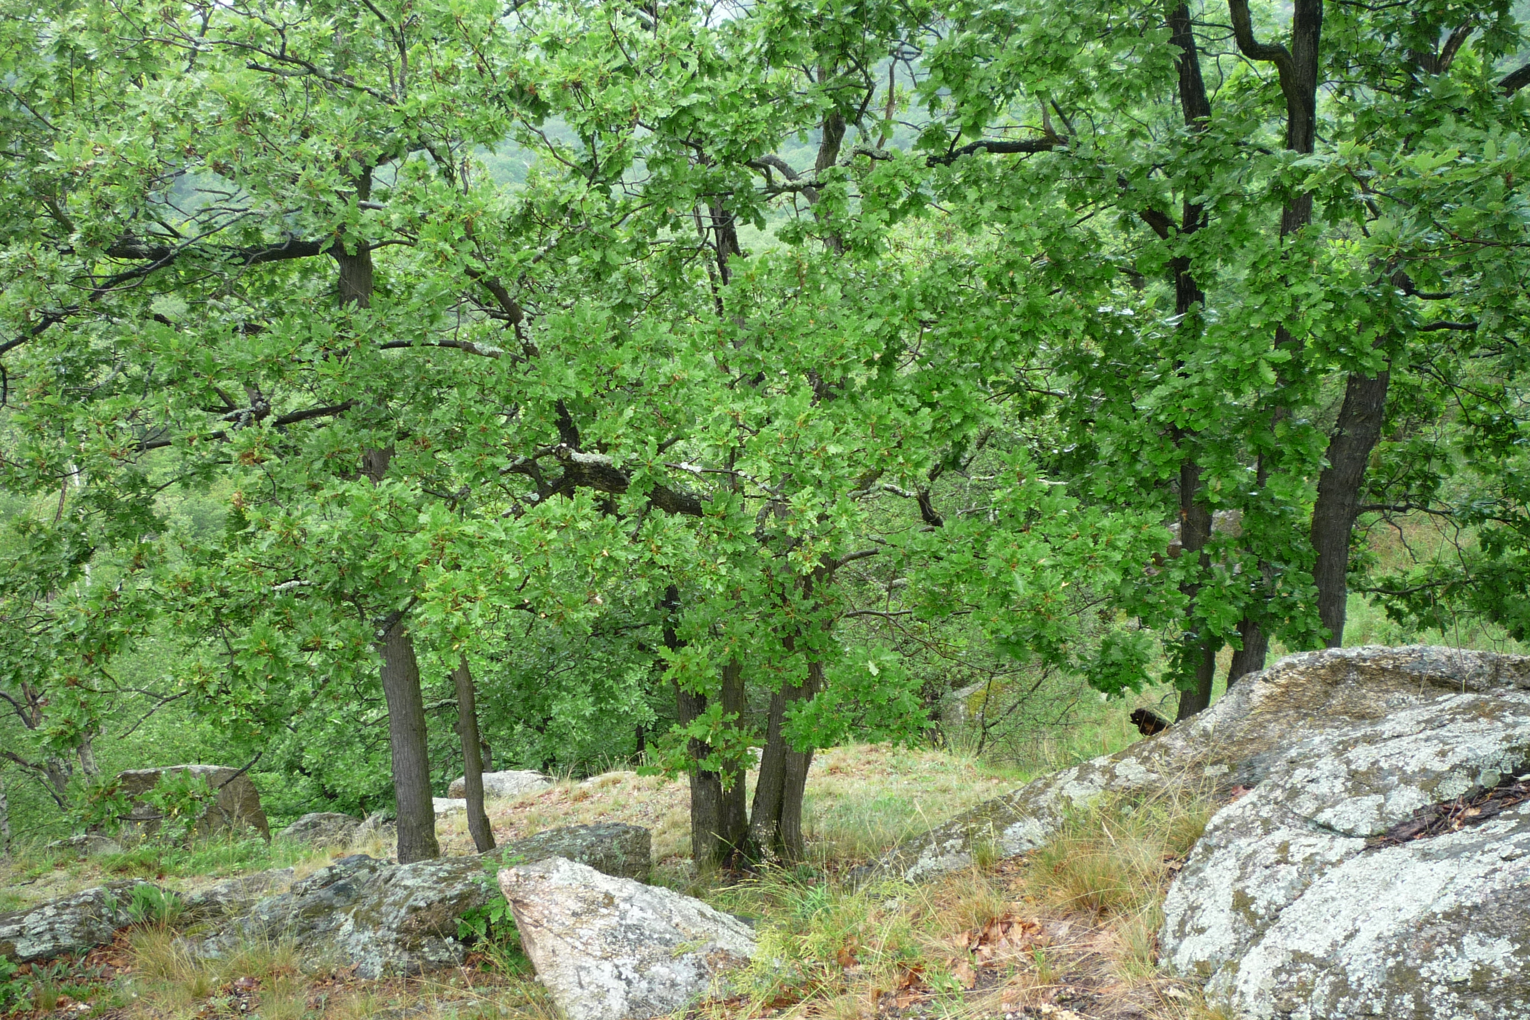
Mozaika suché acidofilní doubravy a acidofilní teplomilné doubravy

Slide 5
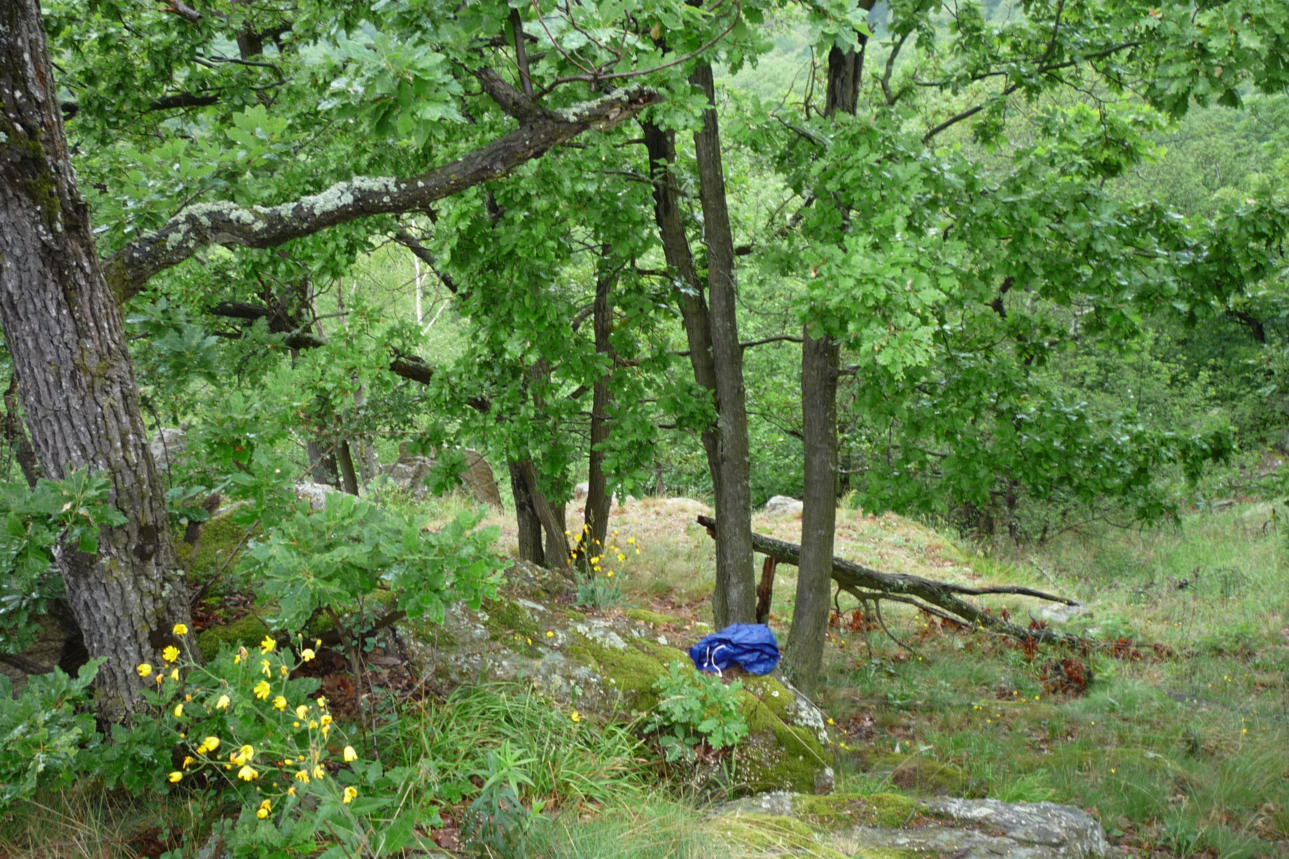

Slide 6
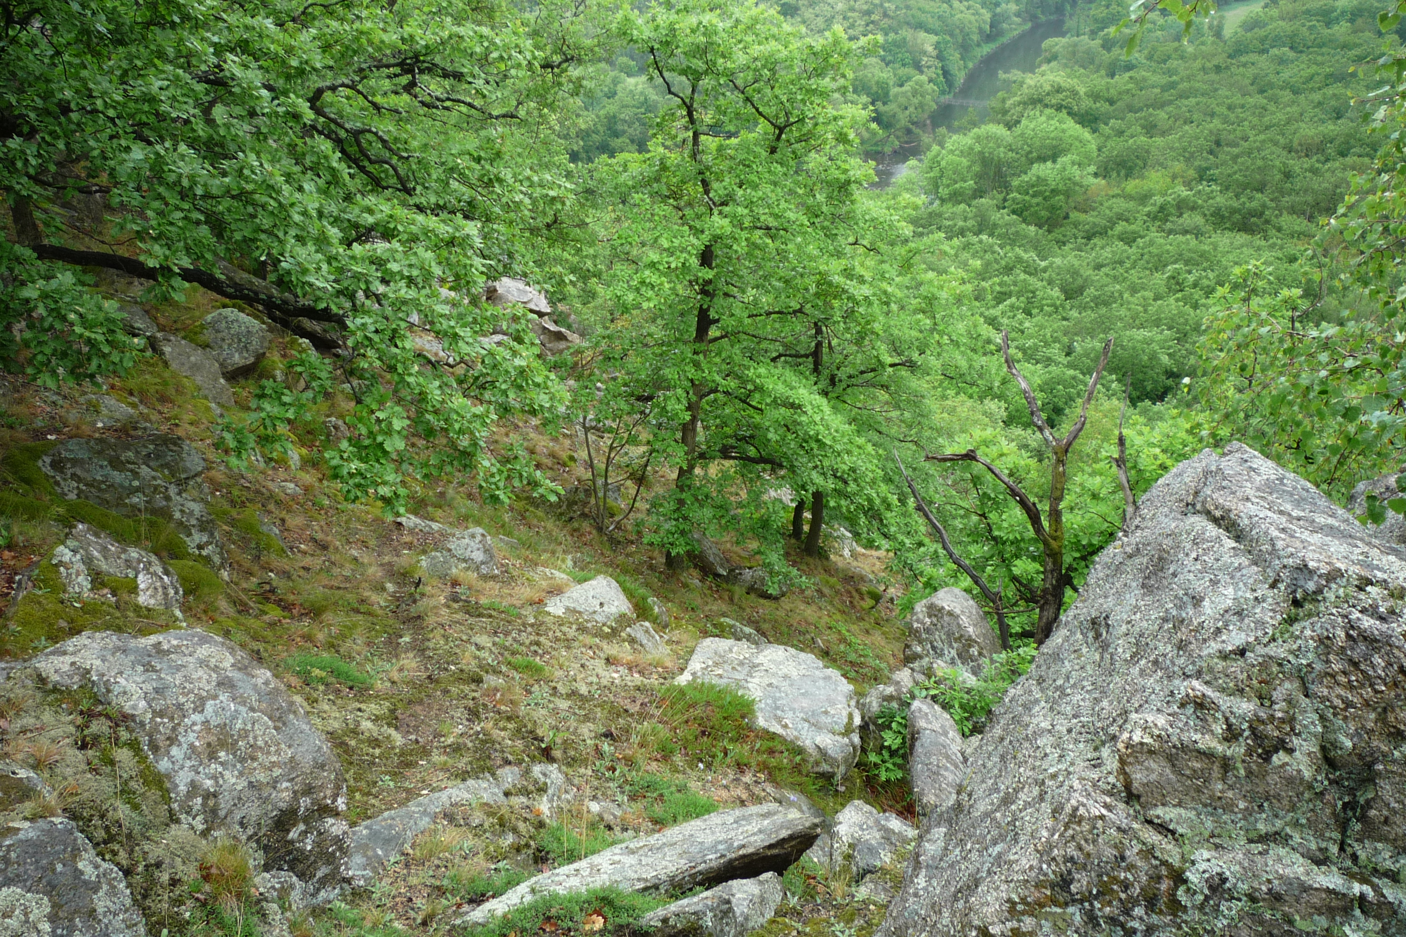

Slide 7
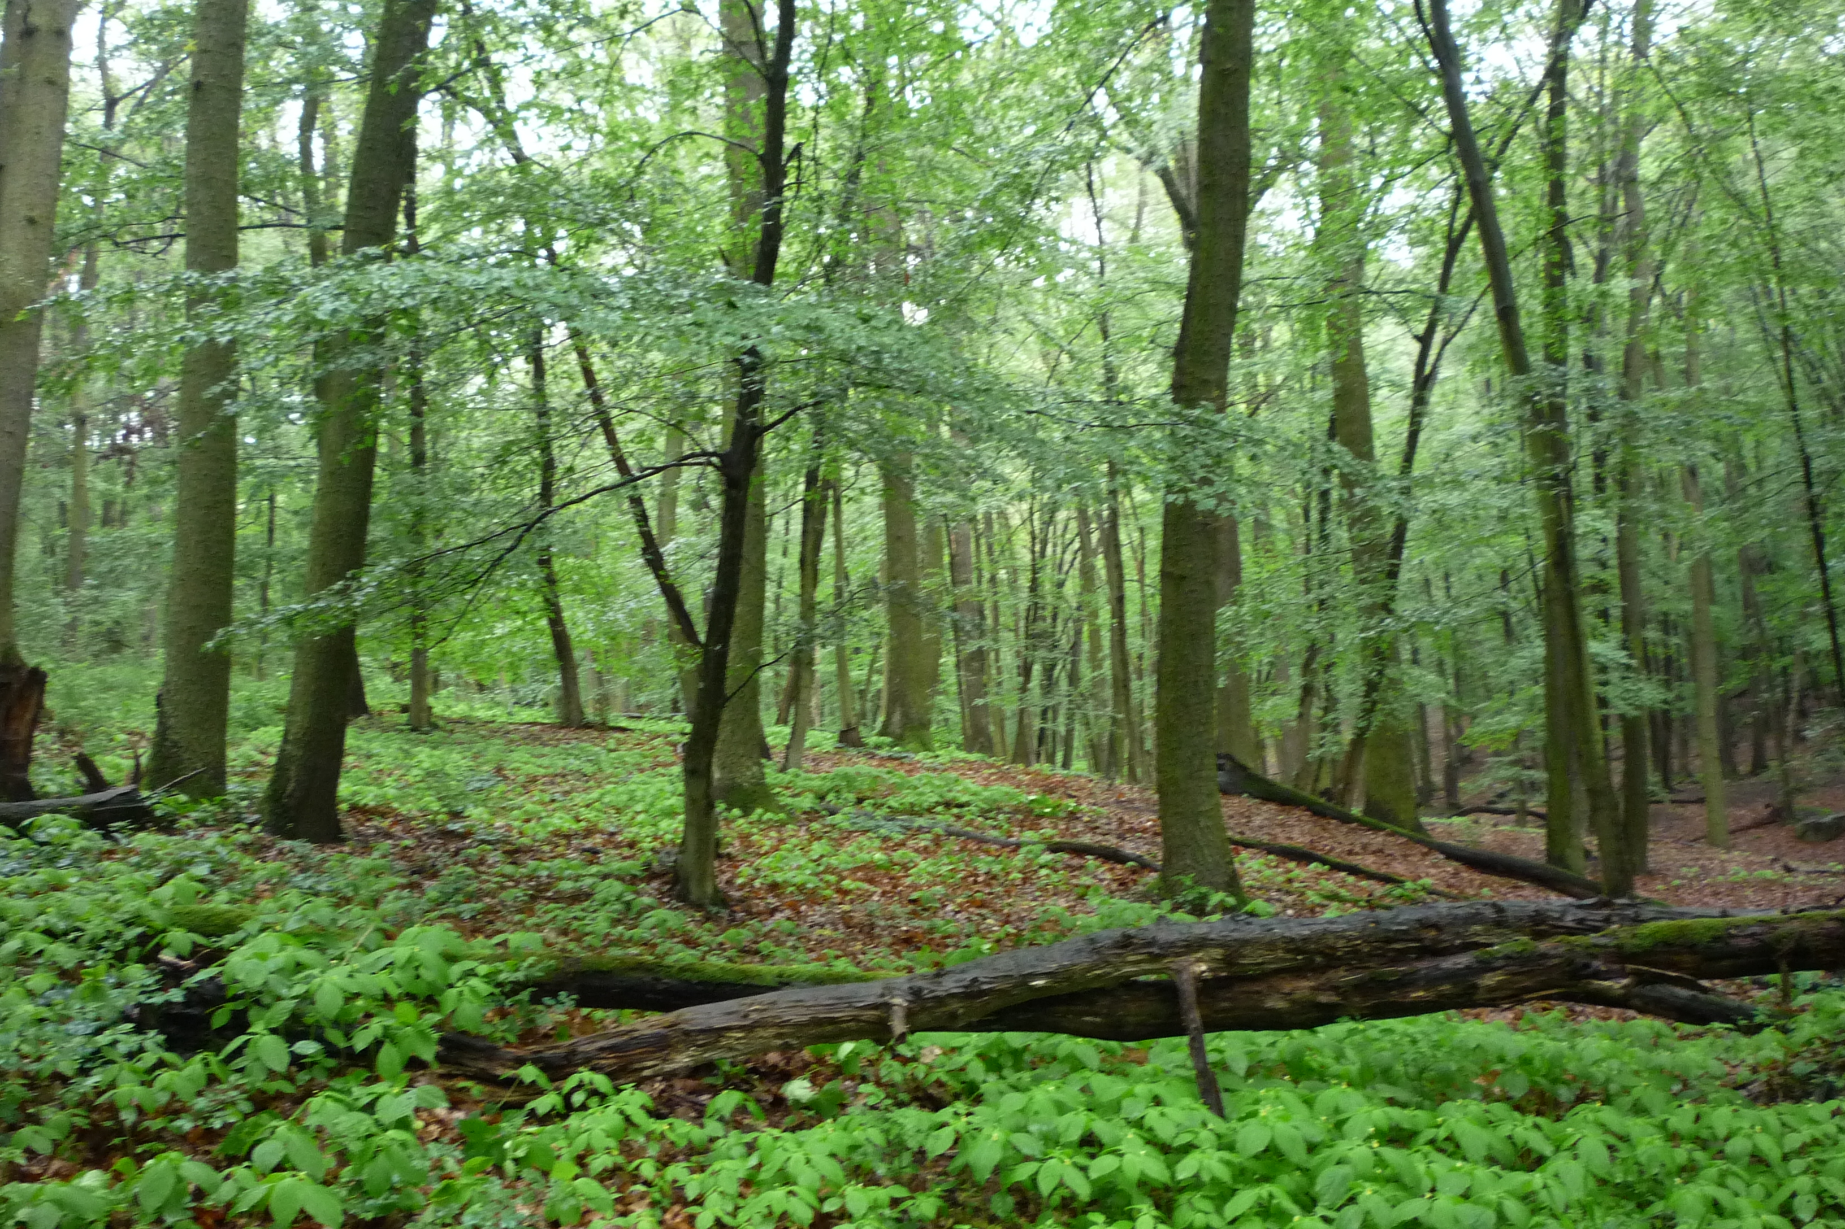
Panonská dubohabřina

Slide 8
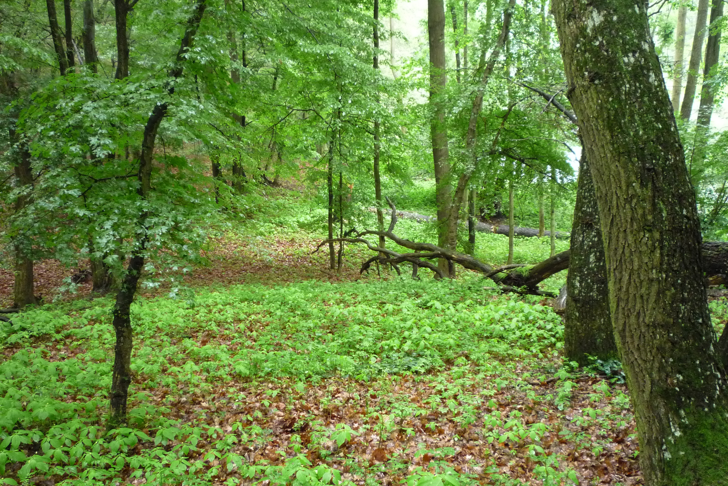

Slide 9
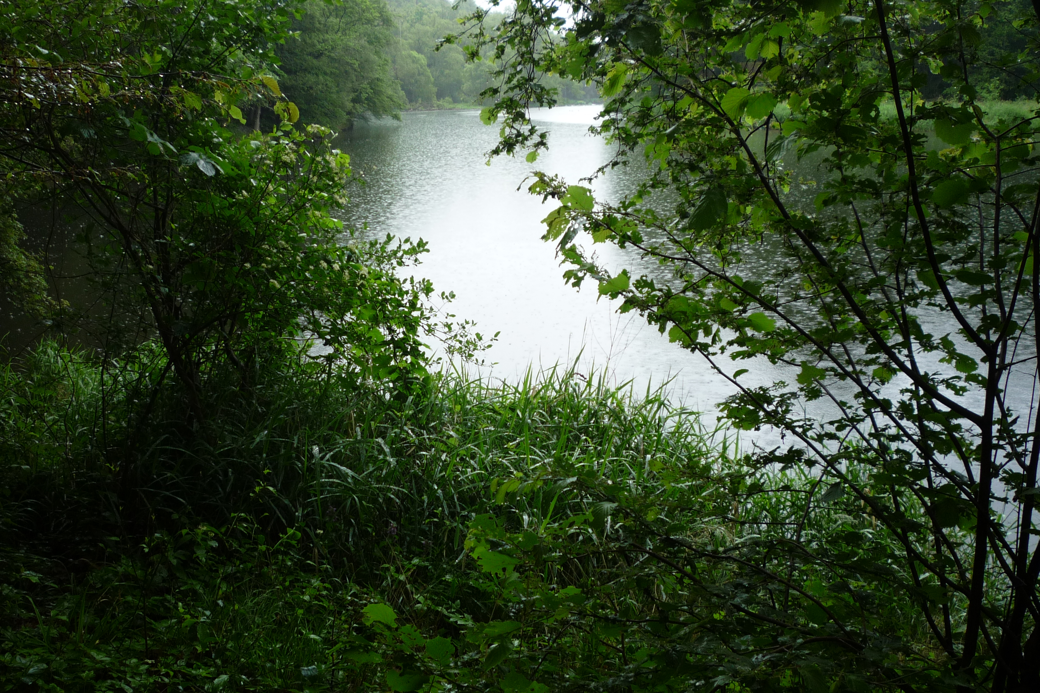
Tvrdý luh nížinné řeky a říční rákosiny

Slide 10
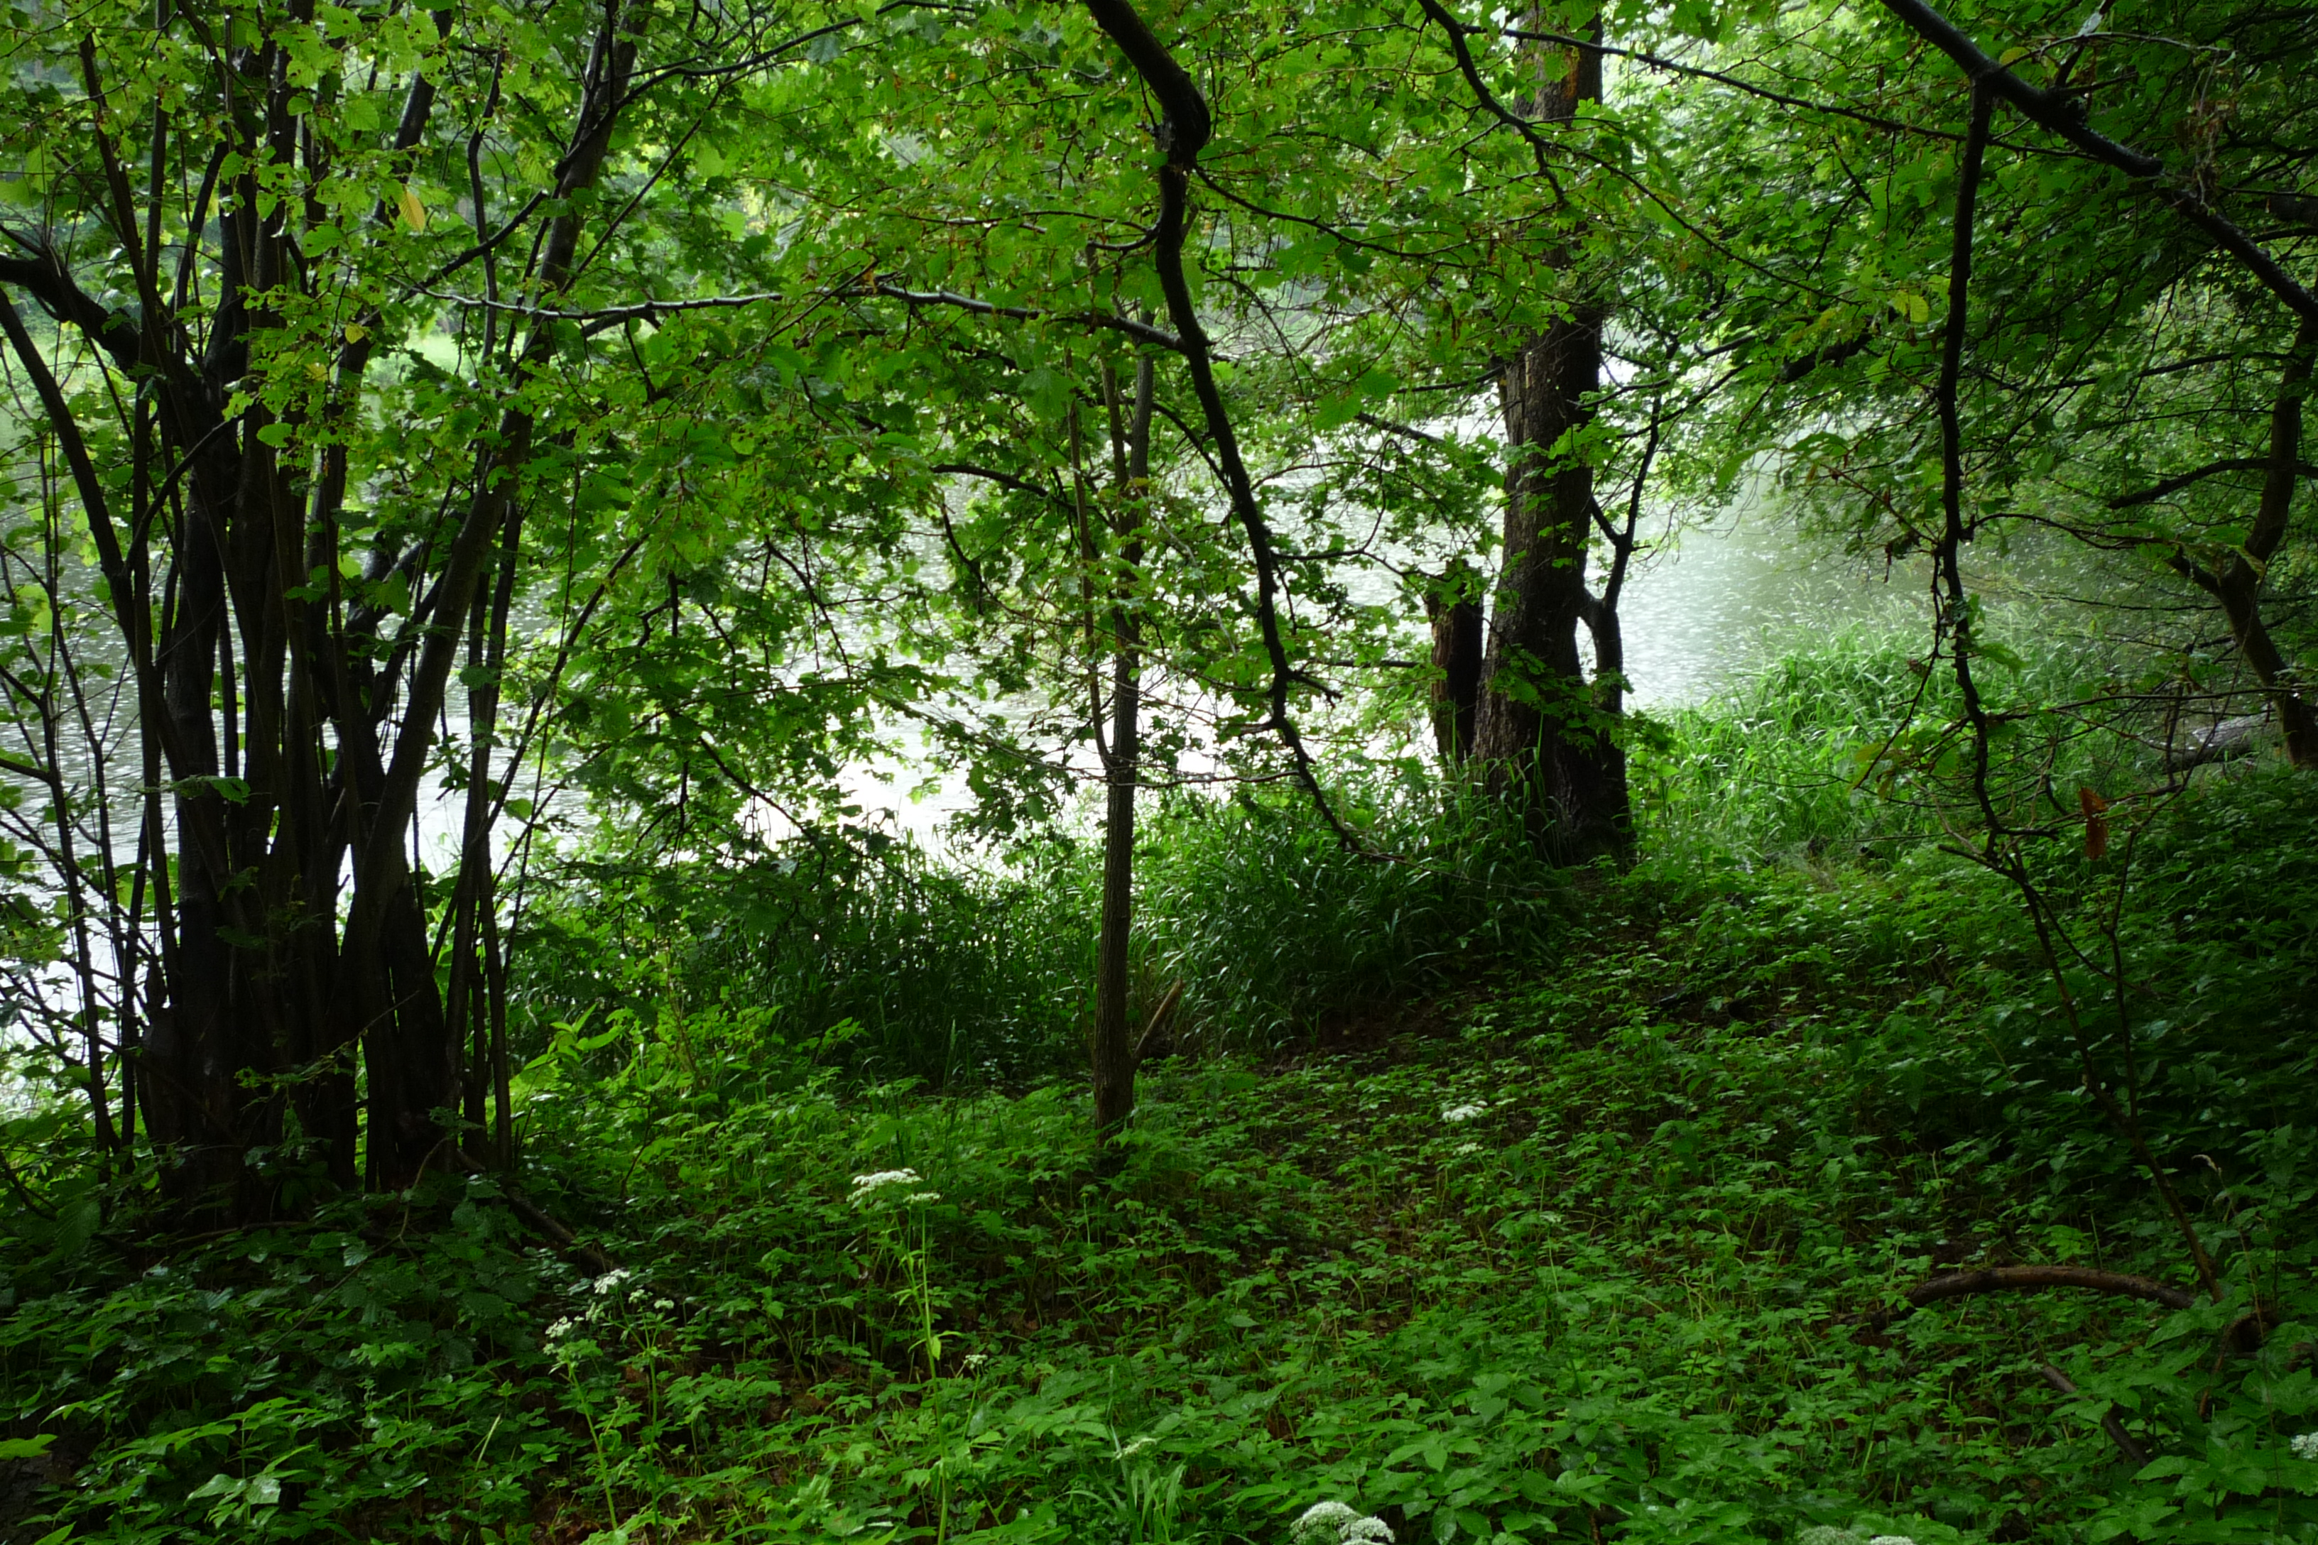

Slide 11
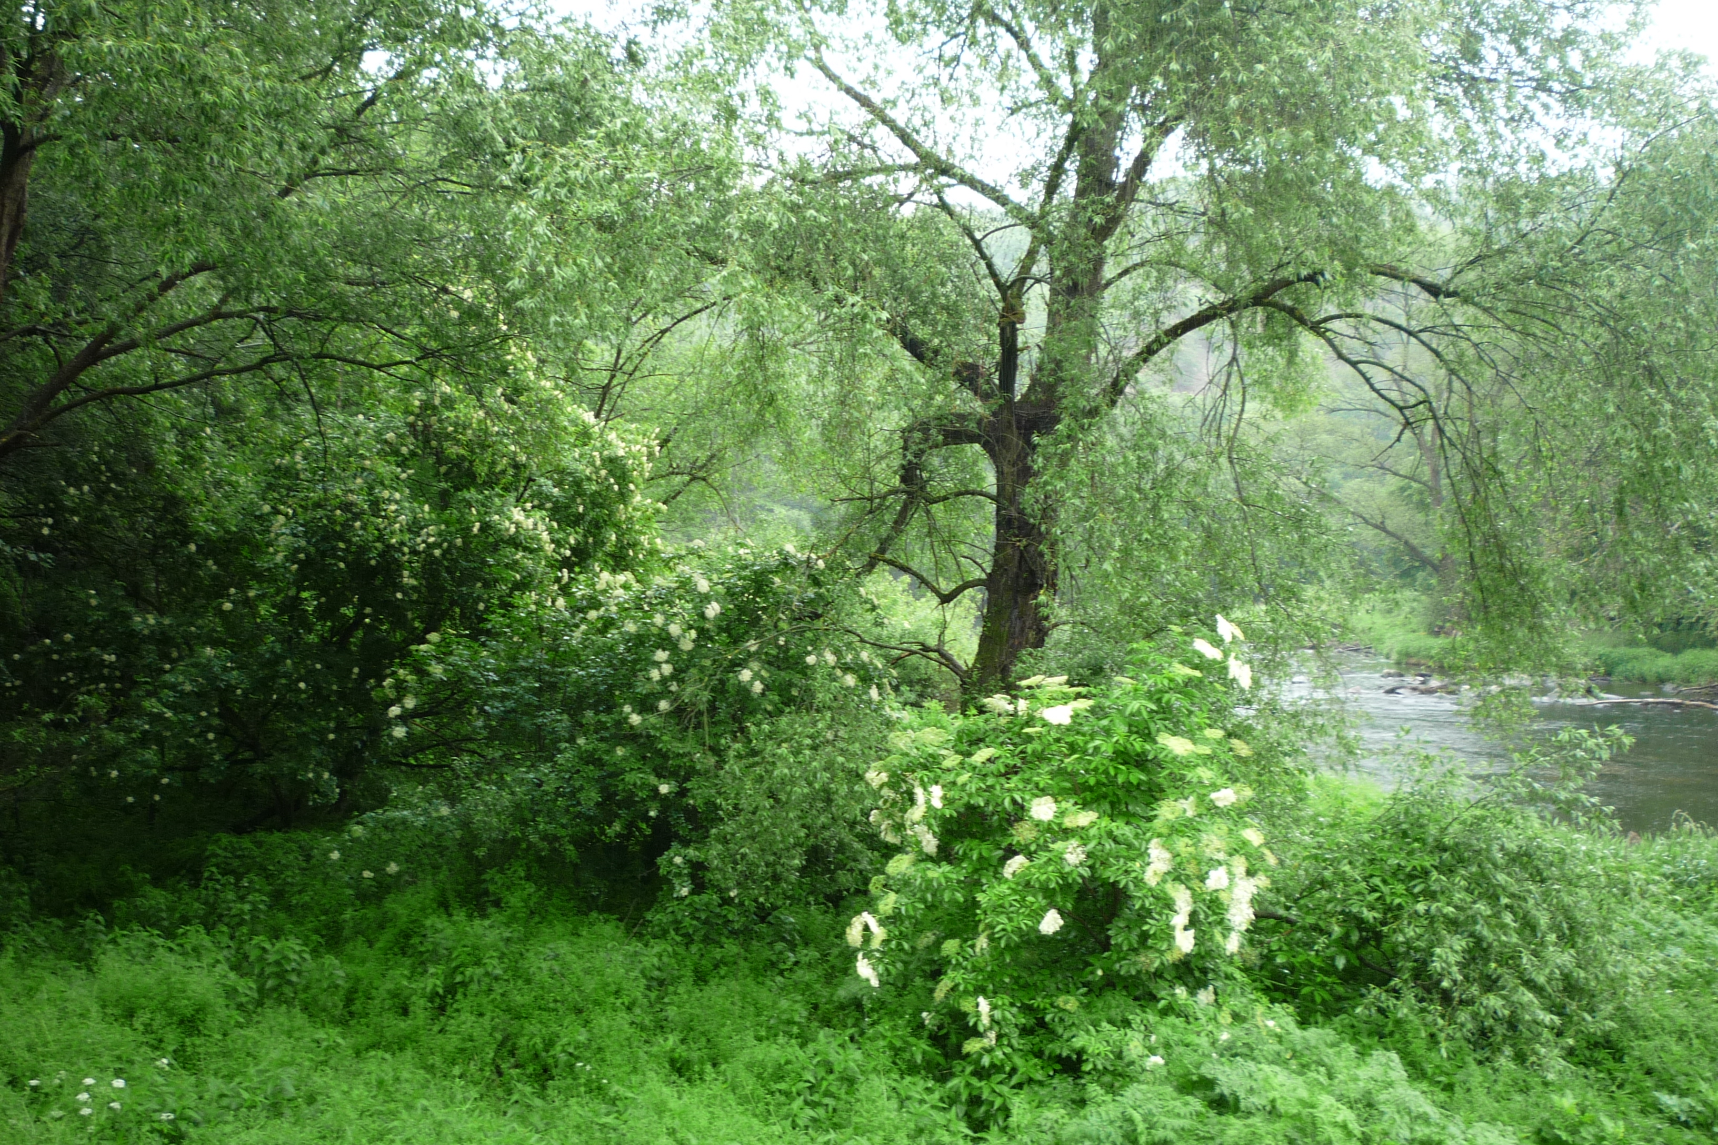
Údolní jasanovo olšový luh

Slide 12
